Slide 1
第8章
关系数据库编程

Slide 2
01 MyBatis概述与安装
02 MyBatis的数据库操作
03 MyBatis的关联映射
04 动态SQL
05 MyBatis的注解配置
06 MyBatis的缓存

Slide 3
什么是MyBatis
MyBATIS的前身是iBATIS，iBATIS是Clinton Begin开发，现在由APACHE基金会支持的用于加快JDBC编程的经过泛化的框架，是一个持久化框架。
相对于hibernate和apache ojb等“一站式”orm解决方案而言，ibatis是一种“半自动化”的orm实现。
sql maps：是整个ibatis database layer的核心价值所在。通过使用sql maps你可以显著的节约数据库操作的代码量。sql maps使用一个简单的xml文件来实现从javabean到sql statements的映射。跟其他的框架或者对象映射工具相比，sql maps最大的优势是简单。

Slide 4
Hibernate与MyBatis区别
Hibernate
MyBatis
Hibernate是一个全表映射的框架。
通常开发者只需定义好持久化对象到数据库表的映射关系，就可以通过Hibernate提供的方法完成持久层操作。
开发者并不需要熟练的掌握SQL语句的编写，Hibernate会根据制定的存储逻辑，自动的生成对应的SQL，并调用JDBC接口来执行，所以其开发效率会高于MyBatis。
Hibernate也存在一些缺点，例如它在多表关联时，对SQL查询的支持较差；更新数据时，需要发送所有字段；不支持存储过程；不能通过优化SQL来优化性能等。
MyBatis是一个半自动映射的框架。
“半自动”是相对于Hibernate全表映射而言的，MyBatis需要手动匹配提供POJO、SQL和映射关系，而Hibernate只需提供POJO和映射关系即可。
与Hibernate相比，虽然使用MyBatis手动编写SQL要比使用Hibernate的工作量大，但MyBatis可以配置动态SQL并优化SQL，可以通过配置决定SQL的映射规则，它还支持存储过程等。对于一些复杂的和需要优化性能的项目来说，显然使用MyBatis更加合适。

Slide 5

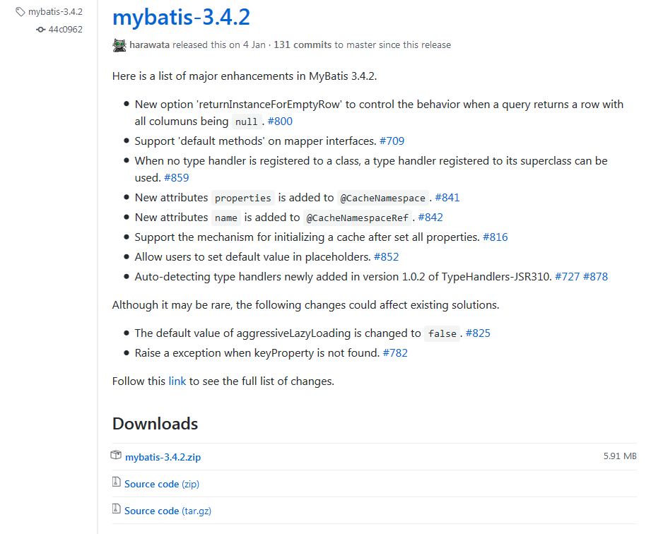
MyBatis的下载和使用
下载地址：https://github.com/mybatis/mybatis-3/releases
注意：如果底层采用的是MySQL数据库，那么还需要将MySQL数据库的驱动JAR包添加到应用程序的类路径中；如果采用其他类型的数据库，则同样需要将对应类型的数据库驱动包添加到应用程序的类路径中。
MyBatis框架的压缩包
Windows系统下MyBatis框架的源码包
Linux系统下MyBatis框架的源码包

Slide 6
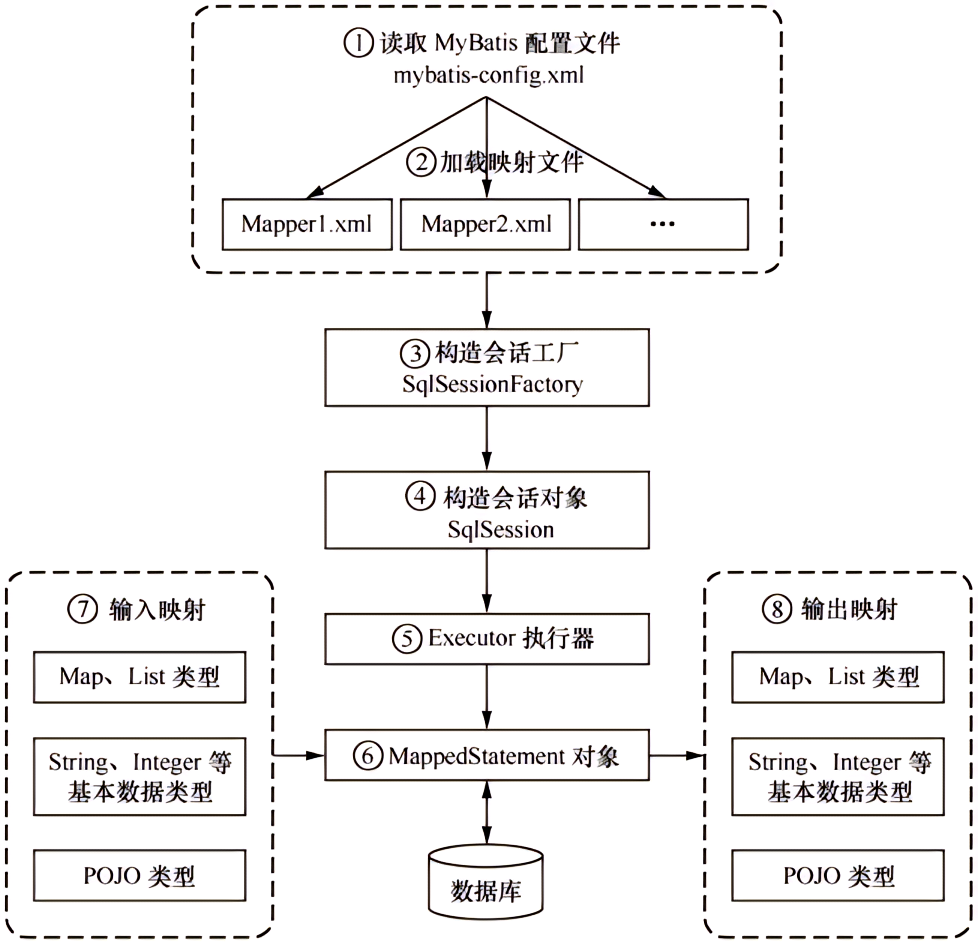
MyBatis的工作原理

Slide 7
01 MyBatis概述与安装
02 MyBatis的数据库操作
03 MyBatis的关联映射
04 动态SQL
05 MyBatis的注解配置
06 MyBatis的缓存

Slide 8
MyBatis的数据库操作
在Java或Java Web项目中添加MyBatis框架后，就能对数据表执行增删改查操作了。
下面以数据库mydb中的数据表users为例，使用MyBatis实现数据的增删改查 。
Notes:
模板来自于 http://meihua.docer.com/
8

Slide 9
Mybatis操作数据库的过程
使用Mybatis直接连接数据库操作数据
建立对应表的用户实体类（普通的java bean）User.java
定义DAO接口（也就是Mapper映射接口），与数据库交互作用：UserMapper.java
创建统一写sql语句的XML文件与DAO接口（也就是Mapper映射接口）对应,路径报名要一致，XML文件与数据层接口类的名称一致，UserMapper.xml
建立Mybatis核心配置文件mybatis-config.xml，在resources文件包下。配置文件中定义了数据源、数据层映射接口与SQL语句的XML文件的映射关系等

Slide 10
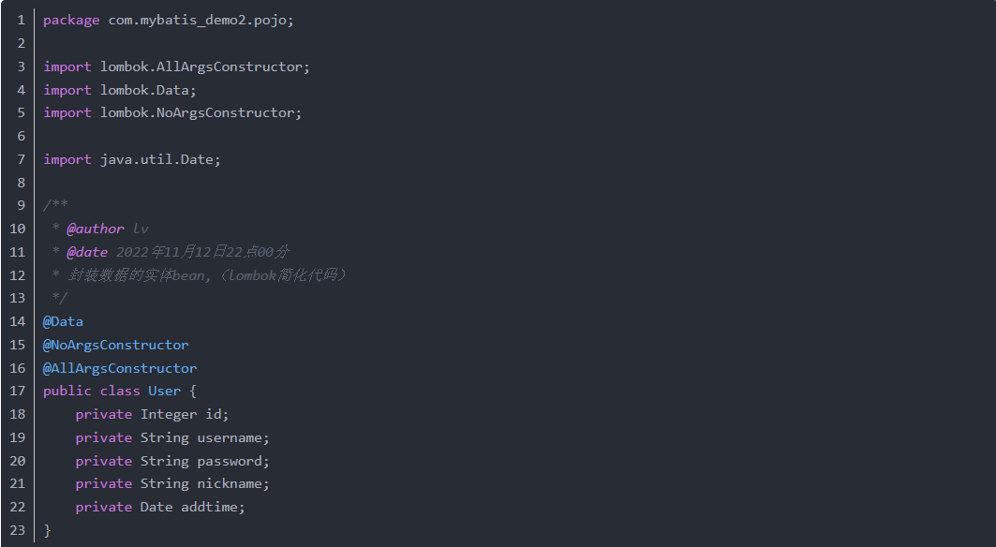
创建User.java

Slide 11
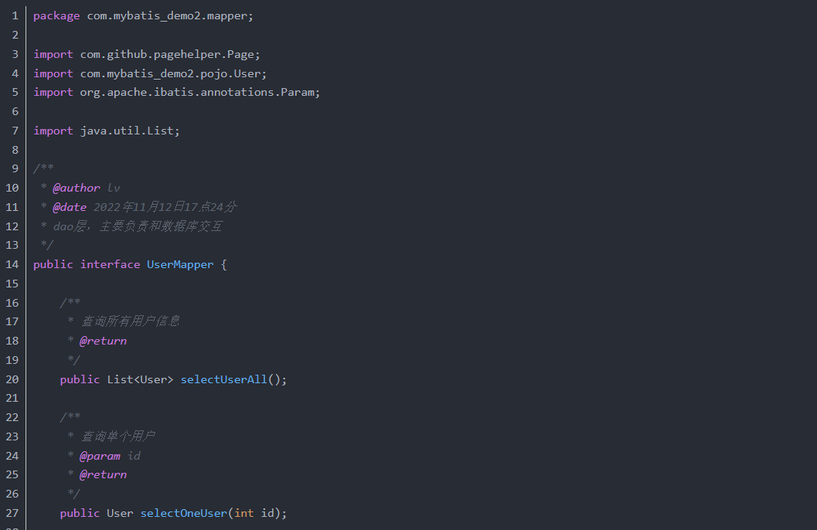
创建UserMapper.java

Slide 12
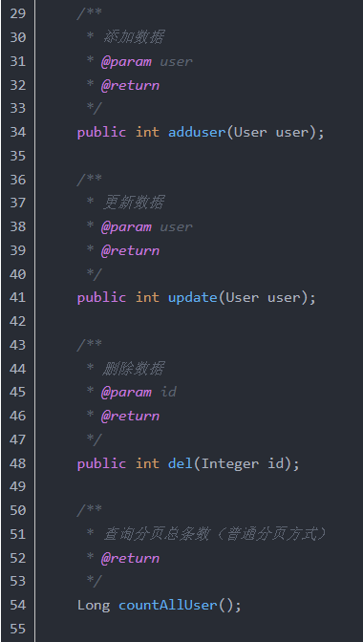
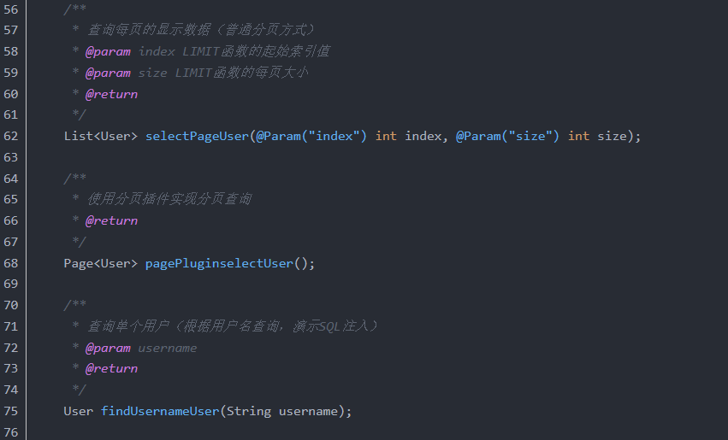
创建UserMapper.java

Slide 13
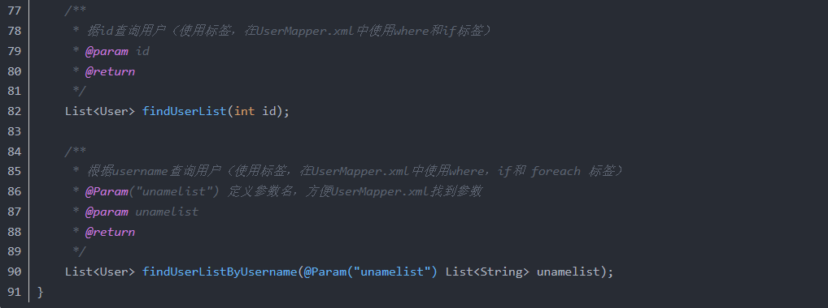
创建UserMapper.java

Slide 14
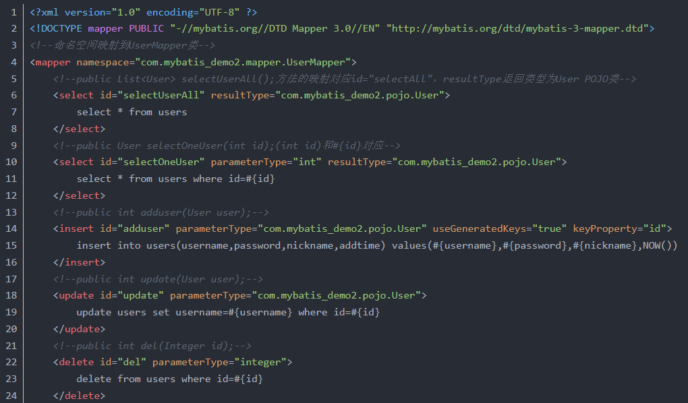
SQL映射的XML文件usersMapper.xml

Slide 15
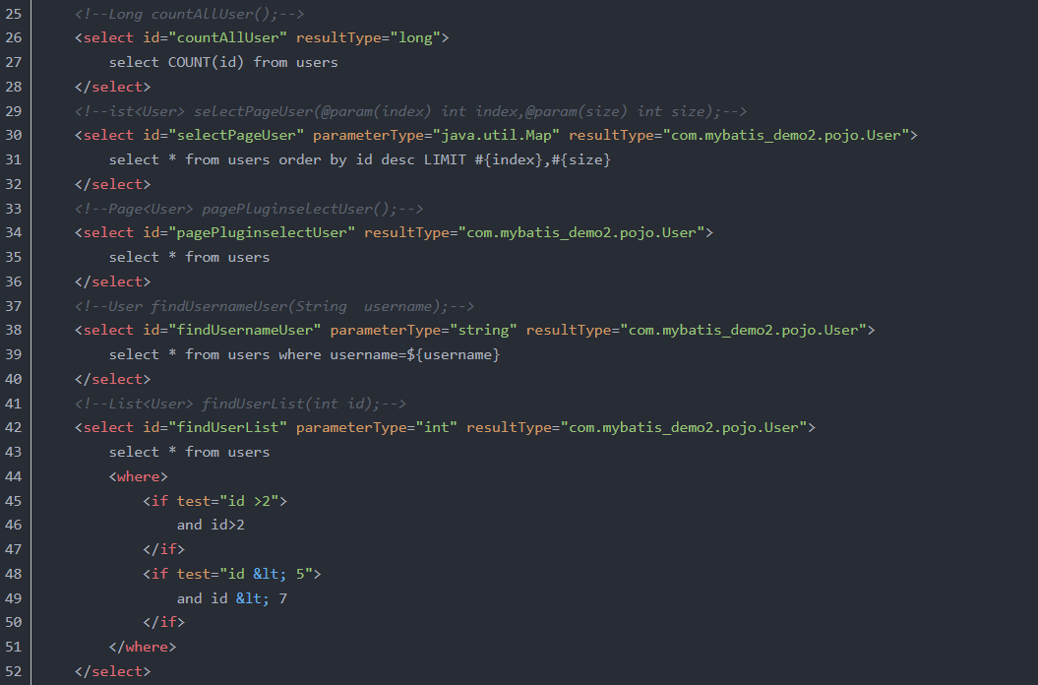
SQL映射的XML文件usersMapper.xml

Slide 16
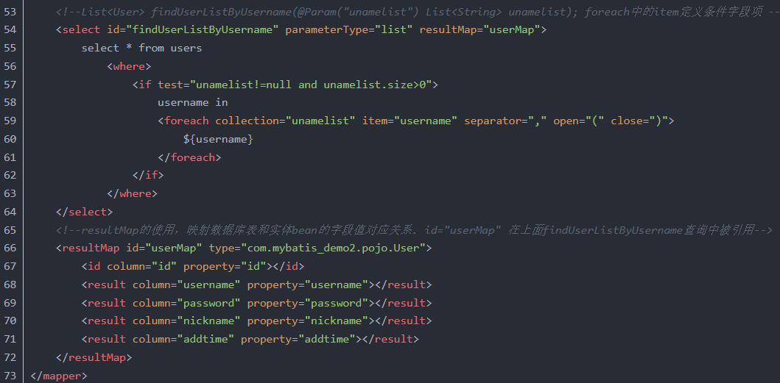
SQL映射的XML文件usersMapper.xml

Slide 17
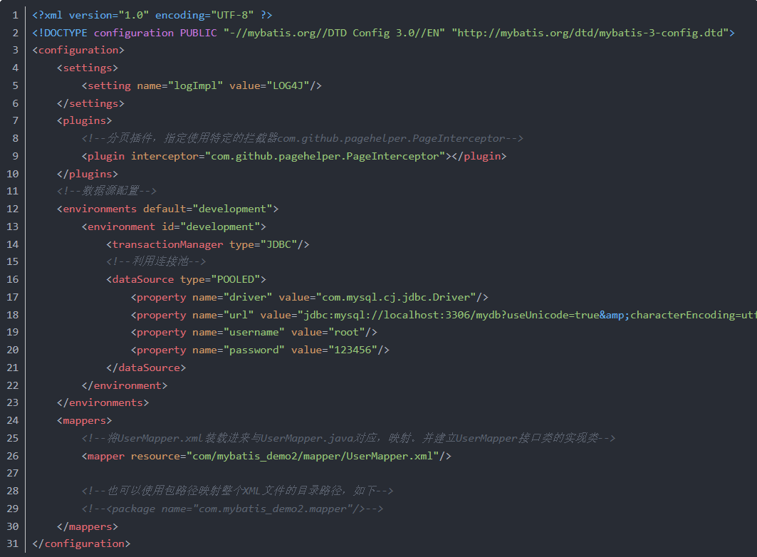
Mybatis核心配置文件mybatis-config.xml
配置数据库连接
数据库类型
地址
端口
账号
密码

Slide 18
01 MyBatis概述与安装
02 MyBatis的数据库操作
03 MyBatis的关联映射
04 动态SQL
05 MyBatis的注解配置
06 MyBatis的缓存

Slide 19
MyBatis的关联映射
MyBatis不仅支持单张表的增删改查，还支持多张表之间的的关联，包括一对一、一对多和多对多，MyBatis关联映射可以极大简化持久层数据的访问。
Notes:
模板来自于 http://meihua.docer.com/
19

Slide 20
一对一关联映射
在数据库mydb中，新建数据表admin_detail，用于存储管理员的详细信息，并在表中任意添加一条测试数据。
在数据表admin中添加一个整型字段Adid，并设置其与数据表admin_detail的字段Id的关联，并将数据表admin中第一条记录的Adid字段设置为1，以引用数据表admin_detail中新添加的记录 。
下面以数据表admin和admin_detail一对一关联关系为例，介绍如何使用MyBatis配置一对一关联映射。

Slide 21
一对一关联映射
(1) 将项目mybatis_1复制并命名为“mybatis_3”，再导入到MyEclipse开发环境中。
(2) 创建实体类AdminDetail.java和Admin.java。
(3) 创建SQL映射的XML文件adminDetailMapper.xml和adminMapper.xml，创建接口AdminMapper.java
(4) 注册SQL映射的XML文件
(5) 测试一对一关联映射

Slide 22
一对多关联映射
在数据库mydb中，数据表mealseries和meal之间存在一对多关联关系。数据表meal中的MealSeriesId字段引用数据表mealseries的SeriesId字段。
下面以数据表mealseries和meal之间一对多关联关系为例，介绍如何使用Mybatis配置一对多关联映射。

Slide 23
一对多关联映射
将项目mybatis-1复制并命名为“mybatis_4”，再导入到MyEclipse开发环境中。
创建实体类Mealseries.java和Meal.java。
创建SQL映射的XML文件mealseriesMapper.xml和mealMapper.xml，创建接口MealseriesMapper.java和MealMapper.java。
注册SQL映射的XML文件
测试一对多关联映射
测试多对一关联映射

Slide 24
多对多关联映射
在数据库mydb中，数据表admin和functions之间存在多对多关联关系，它们之间通过中间表powers来关联，这个中间表分别与admin和functions构成多对一关联。中间表powers以aid和fid作为联合主键，其中，aid字段作为外键参照admin表的id字段，fid字段作为外键参照functions表的id字段。

Slide 25
多对多关联映射
(1) 将项目mybatis_1复制并命名为“mybatis_5”，再导入到MyEclipse开发环境中
(2) 创建实体类Admin.java和Functions.java
(3) 创建SQL映射的XML文件adminMapper.xml和functionsMapper.xml，创建接口AdminMapper和FunctionsMapper
(4) 注册SQL映射的XML文件
(5) 测试多对多关联映射

Slide 26
01 MyBatis概述与安装
02 MyBatis的数据库操作
03 MyBatis的关联映射
04 动态SQL
05 MyBatis的注解配置
06 MyBatis的缓存

Slide 27
动态SQL
在SQL语句where条件子句中，需要进行一些判断，例如按名称模糊查询，如果传入的参数是空的，此时查询出的结果很可能是空的，当参数为空时，希望查出全部的信息。此时可以使用动态SQL，增加一个判断，当参数不符合时，就不去判断此查询条件。
MyBatis的动态SQL是基于OGNL表达式的，MyBatis中用于实现动态SQL的元素主要包括 if、choose（when，otherwise）、trim、where、set 、foreach等。
Notes:
模板来自于 http://meihua.docer.com/
27

Slide 28
if元素
if元素是简单的条件判断，可用来实现某些简单的条件选择。
如果想从数据库mydb的数据表users中按用户名模糊查询，查询用户名包含“z”的用户列表，使用if元素的实现过程如下所示：
(1) 将项目mybatis_1复制并命名为“mybatis_6”，再导入到MyEclipse开发环境中。
(2) 在映射文件usersMapper.xml中，添加id为“getUsersByLoginName”的<select>元素 。
(3) 在测试类MybatisTest中添加测试方法testGetUsersByLoginName。
(4) 执行testGetUsersByLoginName方法 ，观察控制台输出结果。

Slide 29
if-where元素
当if元素较多时，SQL语句会组合成“where and”之类的关键字多余的错误SQL。此时，可以使用where元素来解决。where元素会判断如果它包含的标签中有返回值的话，它就插入一个“where”。如果标签返回的内容是以and或or开头的，就会将其剔除。
如果想从数据表users中按用户名模糊查询，同时查询指定状态的用户列表。使用if-where元素实现的过程如下所示：

Slide 30
if-where元素
(1) 在实体类Users中添加一个整型属性status，并为其添加get和set方法。
(2) 在映射文件usersMapper.xml中，添加id为 "getUsersByLoginNameAndStatus"的<select>元素 。
(3) 在测试类MybatisTest中添加测试方法testGetUsersByLoginNameAndStatus 。
(4) 执行testGetUsersByLoginNameAndStatus方法 ，观察控制台输出结果。

Slide 31
set-if元素
当在update语句中使用if元素时，如果前面的if没有执行，生成的SQL语句中会包含多余的逗号，从而造成错误。set元素可给SQL语句动态产生set关键字，还可将添加到条件结尾处的多余的逗号剔除。
如果想更新数据表users中某个用户的用户名和密码，使用set-if元素实现的过程如下所示：
(1)在映射文件usersMapper.xml中，添加id为"updateUser2"的<update>元素 。
(2)在测试类MybatisTest中添加测试方法testUpdateUser2( ) 。
(3) 执行testUpdateUser2方法，观察控制台输出结果。

Slide 32
trim元素
trim元素通过属性prefix在自己包含的内容前加上前缀，通过suffix属性在内容之后加上后缀，通过prefixOverrides属性把包含内容的首部某些内容覆盖（忽略），通过suffixOverrides属性把尾部的某些内容覆盖。因此trim元素可用来替代where元素和set元素实现同样的功能。
使用trim元素替代where元素，从数据表users中按用户名模糊查询，同时查询指定状态的用户列表，实现过程如下所示：

Slide 33
trim元素
在usersMapper.xml中，添加id为"getUsersByLoginNameAndStatus_Trim"的<select>元素 。
在测试类MybatisTest中添加testGetUsersByLoginNameAndStatus_Trim()方法 。
执行testGetUsersByLoginNameAndStatus_Trim法，观察控制台输出结果。

Slide 34
trim元素
使用trim元素替代set元素，更新数据表users中某个用户的用户名和密码，实现过程如下所示：
在映射文件usersMapper.xml中，添加一个id为"updateUser2_trim"的<update>元素 。
在测试类MybatisTest中添加测试方法testUpdateUserInfo2_trim 。
执行testUpdateUserInfo2_trim方法，观察控制台输出结果。

Slide 35
choose、when、otherwise元素
如果在查询中不想使用所有的条件，而只是想从多个选项中选择一个。MyBatis提供了choose元素，按顺序判断when中的条件是否成立，如果有一个成立，则choose结束。当choose中所有when的条件都不满足时，则执行otherwise中的SQL语句。
如果想从数据表users中根据loginName或status进行查询，当loginName不为空时则只按照loginName查询，其他条件忽略；否则当status大于-1时则只按照status查询；当loginName和status都为空时，则查询所有用户记录，使用choose、when、otherwise元素的实现过程如下所示：

Slide 36
choose、when、otherwise元素
在映射文件usersMapper.xml中，添加一个id为"getUsers_Choose"的<select>元素 。
在测试类MybatisTest中添加测试方法testGetUsers_Choose()。
执行testGetUsers_Choose方法，观察控制台输出结果。

Slide 37
foreach元素
foreach元素主是要迭代一个集合，通常是用于in条件。例如SQL中的条件为where id in 一大串的id，这时可使用foreach元素，而不必去拼接id字符串foreach元素可以向SQL语句传递数组、List<E>等。List<E>实例使用“list”做为键，数组实例使用“array”做为键如果想从数据表users中查询id为1和3的用户记录，使用foreach元素的List<E>实例的实现过程如下所示：
在映射文件usersMapper.xml中，添加id为"getUsersByIds"的<select>元素 。
在测试类MybatisTest中添加测试方法testGetUsersByIds() 。
执行testGetUsersByIds方法，观察控制台输出结果。

Slide 38
foreach元素
使用foreach元素的array实例，实现从数据表user中查询id为1和2的用户记录，过程如下所示：
在映射文件usersMapper.xml中，添加id为"getUsersByIds2"的<select>元素 。
在测试类MybatisTest中添加测试方法testGetUsersByIds2() 。
执行testGetUsersByIds2方法，观察控制台输出结果。

Slide 39
01 MyBatis概述与安装
02 MyBatis的数据库操作
03 MyBatis的关联映射
04 动态SQL
05 MyBatis的注解配置
06 MyBatis的缓存

Slide 40
MyBatis的注解配置
MyBatis是一个XML驱动的框架，前面介绍的MyBatis的增删改查、关联映射、动态SQL等知识，其所有的配置都是通过XML完成的，编写大量的XML配置比较繁琐。到了MyBatis 3，可以使用MyBatis提供的基于注解的配置方式。
Notes:
模板来自于 http://meihua.docer.com/
40

Slide 41
基于注解的增删改查
MyBatis提供@Select、@Insert、@Update和@Delete注解完成常见的增删改查SQL语句映射。
下面以数据表users为例，基于注解实现该表的增删改查操作。
将项目mybatis_1复制并命名为“mybatis_7”，再导入到MyEclipse开发环境中
将项目mybatis_7的com.mybatis.pojo包中usersMapper.xml文件删除，新建接口UsersMapper.java，存放在com.mybatis.mapper包中。
修改MyBatis的配置文件mybatis-config.xml
修改测试类MybatisTest中的testAddUser、testGetUserById、testGetAllUsers、testUpdateUser和testDeleteUser等测试方法
执行这些测试方法，结果与基于XML映射文件时相同。

Slide 42
基于注解的一对一关联映射
以使用的数据表admin和admin_detail为例，基于注解实现这两张表之间的一对一关联映射。
将项目mybatis_3中与数据表admin和admin_detail对应的实体类Admin.java 和AdminDetail.java复制到项目mybatis_7的com.mybatis.pojo包中。
在com.mybatis.mapper包中创建接口AdminMapper.java和AdminDetailMapper.java。
修改MyBatis配置文件mybatis-config.xml，添加对接口AdminMapper和AdminDetailMapper的注册。
测试一对一关联映射在测试类MybatisTest中添加测试方法testOne2One，从数据表admin获取记录的同时，获取关联的数据表admin_detail中的记录。
执行testOne2One()方法，观察控制台输出结果。

Slide 43
基于注解的一对多关联映射
以使用的数据表mealseries和meal为例，基于注解实现这两张表之间的一对多关联映射。
将项目mybatis_4中与数据表mealseries和meal对应的实体类Admin.java 和AdminDetail.java复制到项目mybatis_7的com.mybatis.pojo包中。
在com.mybatis.mapper包中创建接口MealMapper.java和MealseriesMapper.java。
修改MyBatis配置文件mybatis-config.xml，添加对接口MealMapper和MealseriesMapper的注册。
测试一对多关联映射在测试类MybatisTest中添加测试方法testOne2Many()，从数据表mealseries获取记录的同时，获取关联的数据表meal中的记录。执行testOne2Many()方法 ，观察控制台输出结果。
测试多对一关联映射在测试类MybatisTest中添加测试方法testMany2One()，使用@Test注解修饰，从数据表meal获取记录的同时，获取关联的数据表mealseries中的记录。执行testMany2One()方法 ，观察控制台输出结果。

Slide 44
基于注解的多对多关联映射
以使用的数据表admin和functions为例，基于注解实现这两张表之间的多对多关联映射。
将项目mybatis_1复制并命名为“mybatis_8”，再导入MyEclipse开发环境中。
将项目mybatis_5中与数据表admin和functions对应的实体类Admin.java 和Functions.java复制到项目mybatis_8的com.mybatis.pojo包中。
创建接口AdminMapper.java和FunctionsMapper.java，存放在com.mybatis.mapper包中。
修改MyBatis配置文件mybatis-config.xml，添加对接口AdminMapper.java和FunctionsMapper.java的注册。
测试多对多关联映射在测试类MybatisTest中添加测试方法testM2M()，使用@Test注解修饰，查看管理员及其功能权限。执行testM2M()方法，观察控制台输出。

Slide 45
基于注解的动态SQL
MyBatis提供了@SelectProvider、@InsertProvider、@UpdateProvider和@DeleteProvider等注解来构建动态SQL语句，然后再执行这些SQL语句。动态SQL Provider方法可以无参，也可用Java对象或Map对象作为参数。
下面以数据库restrant中users表的增删改查为例，介绍基于注解的动态SQL。

Slide 46
基于注解的动态SQL
1、使用@SelectProvider注解动态查询数据
将项目mybatis_1复制并命名为“mybatis_9”，再导入到MyEclipse开发环境中。
将项目mybatis_9的com.mybatis.pojo包中usersMapper.xml文件删除，新建接口UsersMapper.java，存放在com.mybatis.mapper包中。
在com.mybatis.mapper包中，创建UsersDynaSqlProvider类，添加selectWithParam方法。
修改MyBatis的配置文件mybatis-config.xml，先将原先注册的usersMapper.xml文件删除或注释掉，再添加对接口UsersMapper的注册。
在测试类MybatisTest中，添加测试方法testSelectUsersByCond()。
执行testSelectUsersByCond方法，观察控制台输出结果。

Slide 47
基于注解的动态SQL
2、使用@InsertProvider注解动态插入数据
在接口UsersMapper.java中添加insertUsers(Users u)方法。
在UsersDynaSqlProvider类添加insertUsers方法。
在测试类MybatisTest中，添加测试方法testInsertUsers() 。
执行testInsertUsers方法，观察控制台输出结果。

Slide 48
基于注解的动态SQL
3、使用@UpdateProvider注解动态更新数据
在接口UsersMapper.java中添加selectUsersById 和updateUsers 方法 。
在UsersDynaSqlProvider类添加updateUsers方法 。
在测试类MybatisTest中，添加测试方法testUpdateUsers() 。
执行testUpdateUsers方法，观察控制台输出结果。

Slide 49
基于注解的动态SQL
4、使用@DeleteProvider注解动态删除数据
在接口UsersMapper.java中添加deleteUsers(Map<String, Object> param)方法。
在UsersDynaSqlProvider类添加deleteUsers方法 。
在测试类MybatisTest中，添加测试方法testDeleteUsers() 。
执行testDeleteUsers方法，观察控制台输出结果。

Slide 50
01 MyBatis概述与安装
02 MyBatis的数据库操作
03 MyBatis的关联映射
04 动态SQL
05 MyBatis的注解配置
06 MyBatis的缓存

Slide 51
MyBatis的缓存
MyBatis提供的查询缓存可以有效地提高数据库查询的性能，MyBatis的查询缓存分为一级缓存和二级缓存。
Notes:
模板来自于 http://meihua.docer.com/
51

Slide 52
一级缓存
MyBatis的一级缓存是SqlSession级别的缓存，当在同一个SqlSession中执行两次相同的SQL语句时，会将第一次执行查询的数据存入一级缓存中，第二次查询时会从缓存中获取数据，而不用再去数据库查询，从而提高查询性能。但如果SqlSession执行insert、delete和update操作，并提交到数据库，或者SqlSession结束后，这个SqlSession中的一级缓存就不存在了。
下面通过示例测试一下MyBatis的一级缓存：

Slide 53
一级缓存
将项目mybatis_1复制并命名为“mybatis_10”，再导入到MyEclipse开发环境中 (2) 新建接口UsersMapper.java，存放在com.mybatis.mapper包中。在接口UsersMapper中添加getUserById方法
修改SQL的映射文件usersMapper.xml的命名空间。
在测试类MybatisTest中，添加测试方法testFirstLevelCache。
执行测试方法testFirstLevelCache，观察控制台输出结果。
在测试类MybatisTest中，添加测试方法testFirstLevelCache_1()，在第一次查询后关闭SqlSession，然后开启一个新的SqlSession，再次执行查询。执行测试方法testFirstLevelCache_1( ) ，观察控制台输出结果。

Slide 54
二级缓存
MyBatis的二级缓存是mapper级别的缓存，多个SqlSession共用二级缓存，它们使用同一个Mapper的SQL语句去操作数据库，获得的数据会存放在二级缓存中。
MyBatis默认没有开启二级缓存，需要在MyBatis的配置文件mybatis-config.xml中开启二级缓存，配置如下所示：
<settings>
<setting name="cacheEnabled" value="true" />
</settings>

Slide 55
二级缓存
需要注意的是，settings元素要放在properties元素之后，typeAliases元素之前，否则配置文件会报错。
在usersMapper.xml映射文件中开启二缓存，usersMapper.xml下的SQL语句执行结束后，会将结果存储到它的二级缓存中。
如下所示：<cache eviction="LRU" flushInterval="30000" size="512" readOnly="true" / >

Slide 56
二级缓存
上述配置开启当前mapper的namespace下的二级缓存，该元素的属性含义如下：
flushInterval属性： 表示刷新间隔，可以被设置为任意的正整数，单位是毫秒。默认不设置，表示没有刷新间隔，仅仅调用语句时刷新缓存。
Size属性：表示引用数目，可以被设置为任意正整数，默认值是1024。
readOnly属性：设置是否只读，true表示只读，false表示可读写。只读的缓存会给所有调用者返回缓存对象的相同实例，因此这些对象不能被修改，这提供了重要的性能优势。可读写的缓存会返回缓存对象的拷贝（通过发序列化）。这会慢一些，但是安全，因此默认是false。

Slide 57
二级缓存
eviction属性：表示收回策略，有LRU、FIFO、SOFT、WEAK等策略，默认为LRU。LRU表示最近最少使用策略，即移除最近最少使用的对象。FIFO表示先进先出策略，按对象进入缓存的顺序来移除他们。SOFT表示软引用策略，移除基于垃圾回收器状态和软引用规则的对象。WEAK表示弱引用策略，更积极地移除基于垃圾收集器状态和弱引用规则的对象。
再次执行测试类MybatisTest中的测试方法testFirstLevelCache_1()，观察和分析控制台输出结果。

